Slide 1
COĞRAFİ BİLGİ SİSTEMLERİ
(JEM359)
6. İNTERPOLASYON – QGIS GİRİŞ
Doç. Dr. Sinan AKISKA

Slide 2
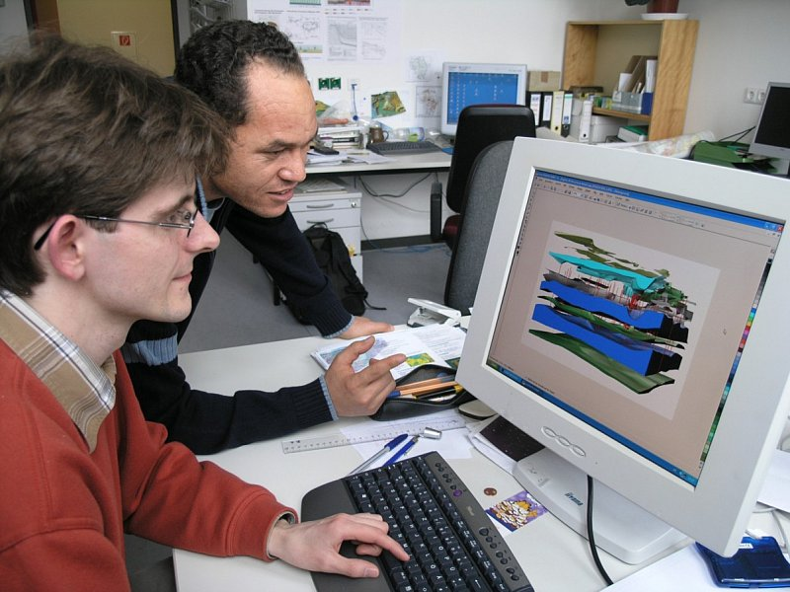
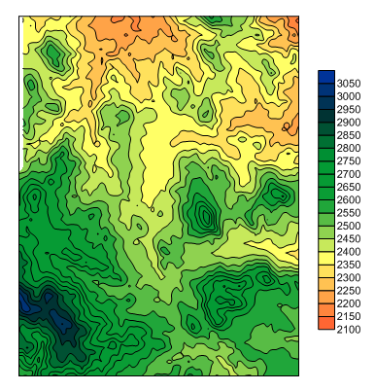
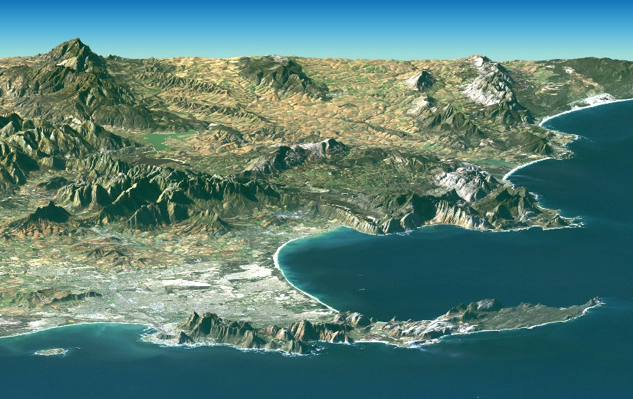
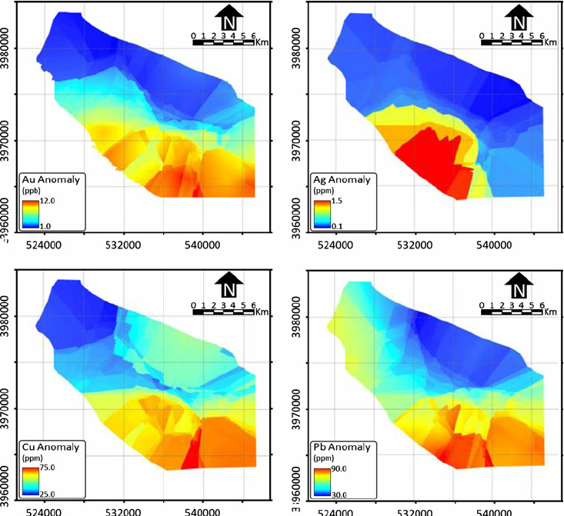
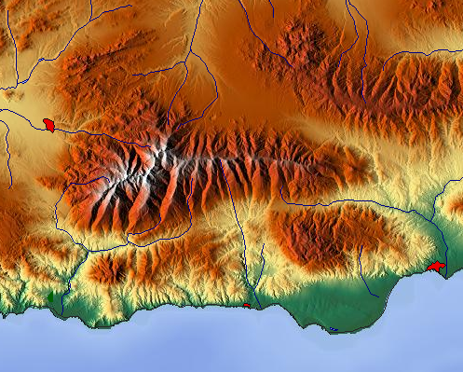
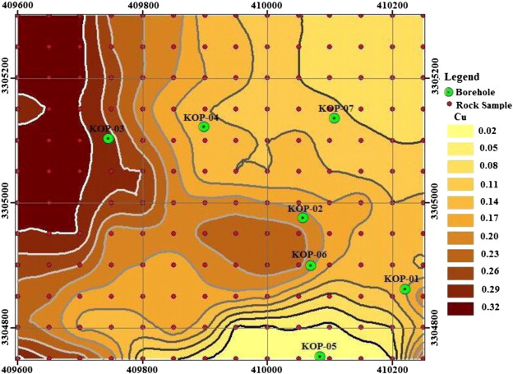
SAYISAL YÜKSEKLİK MODELLERİ NASIL YAPILIYOR ?
KONTÜR HARITALARI NASIL YAPILIYOR ?

Slide 3
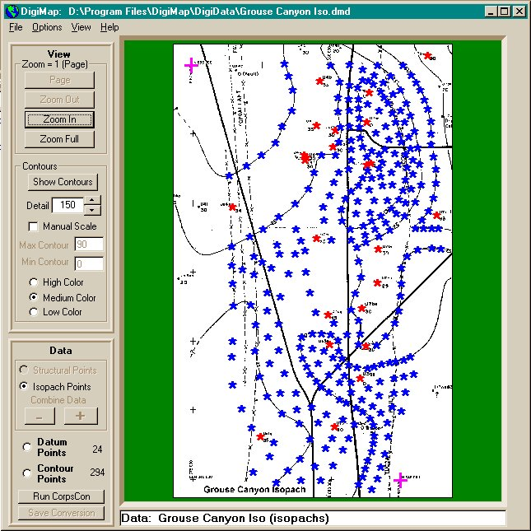
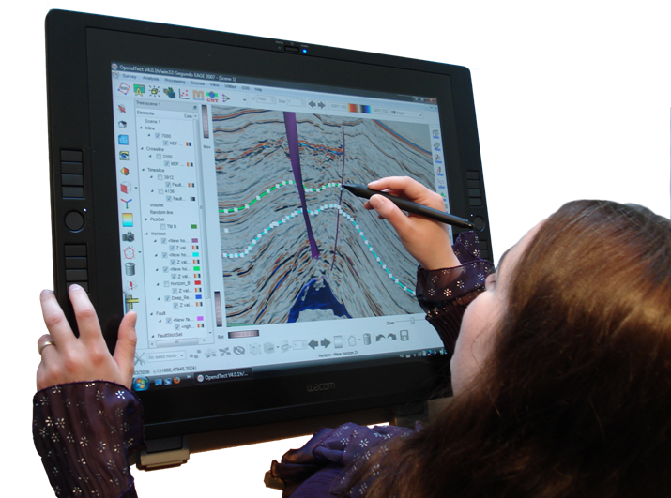
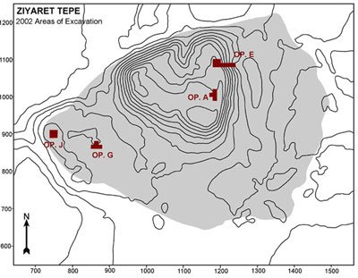
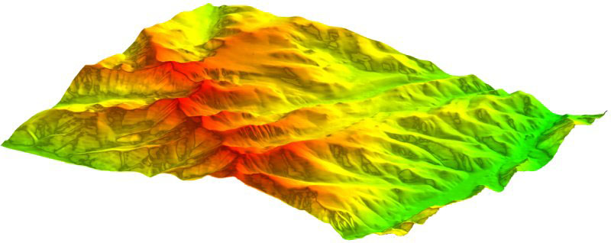
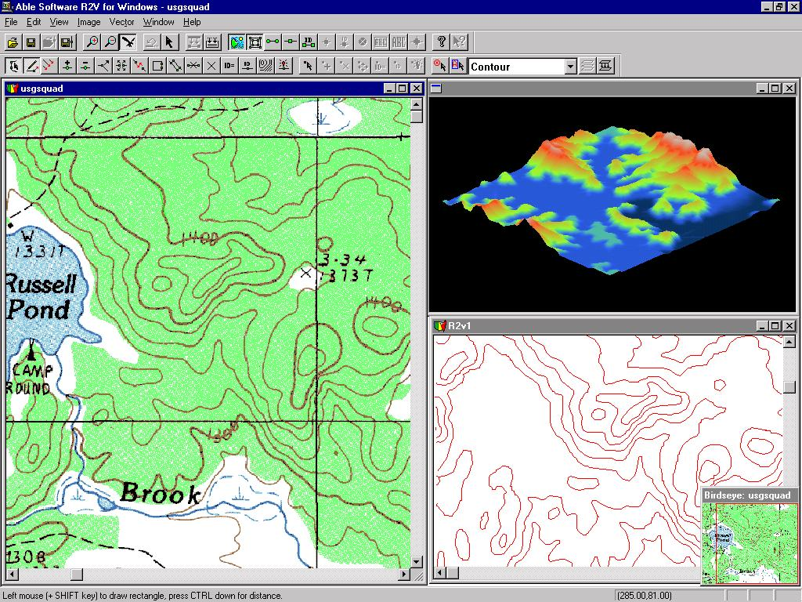
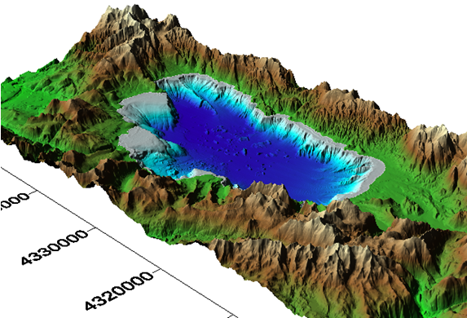
HARİTA SAYISALLAŞTIRMA ve 3B YÜZEY OLUŞTURMA

Slide 4
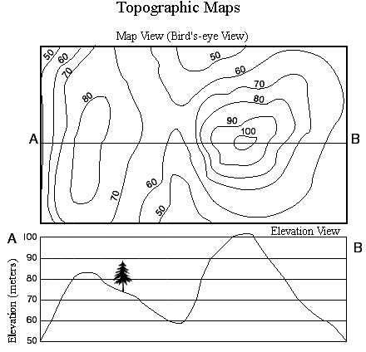
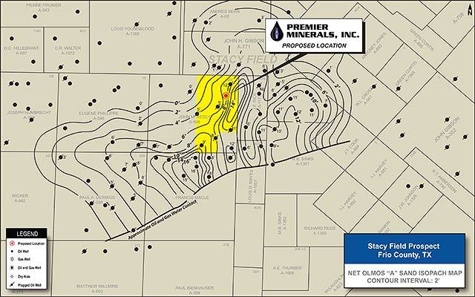
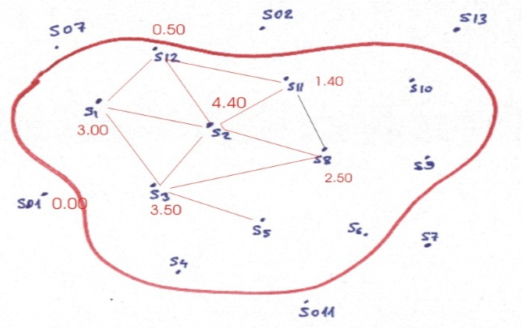
Modeller oluşturulurken bilinmeyen noktalara değerler nasıl atanıyor ?

Slide 5
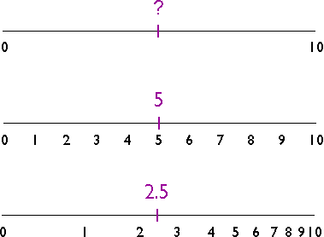
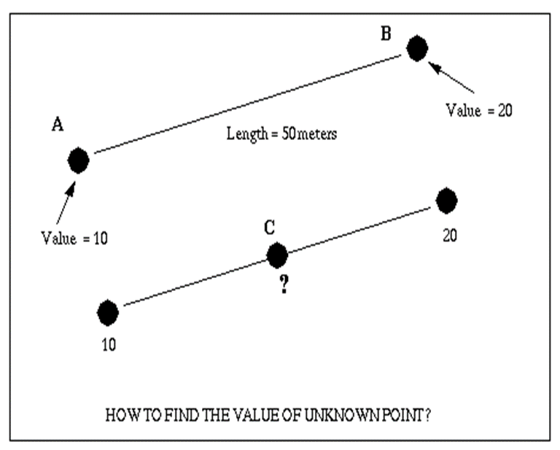
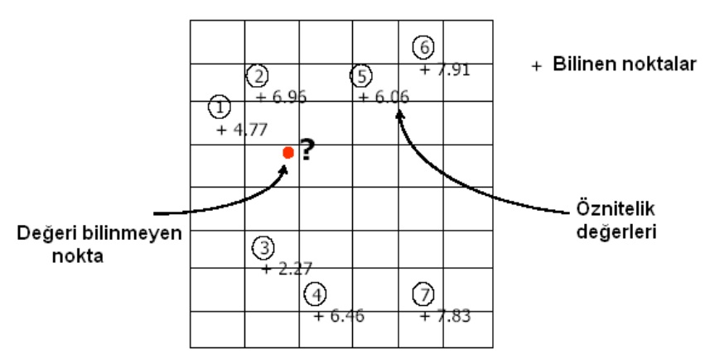
Ara değerler nasıl bulunuyor ?
? ‘nin değeri nedir ?
1. A noktası ile değeri bilinmeyen C noktası arasındaki mesafe 25 m. (ölçüldü).
2. 20-10 = 10 (A ve B noktalarının değerleri arasındaki fark)
3. 10 birim / 50 metre = 0,2 birim/metre (iki nokta arasındaki mesafe boyunca değerlerdeki artan değişim)
4. A ile C noktası arasındaki birim sayısı = 25 metre x 0,2 birim/metre = 5 birim
5. C noktasının değeri = 10 + 5 = 15 birim.
DOĞRUSAL (LİNEER) İNTERPOLASYON

Slide 6
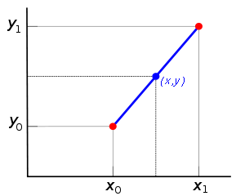
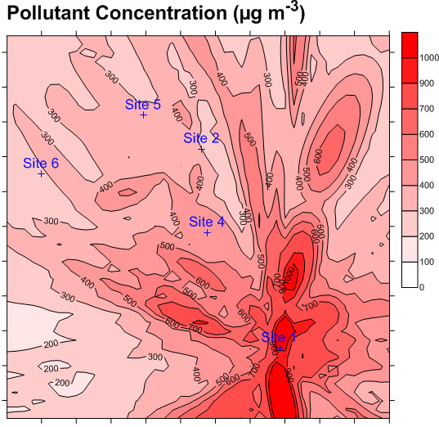
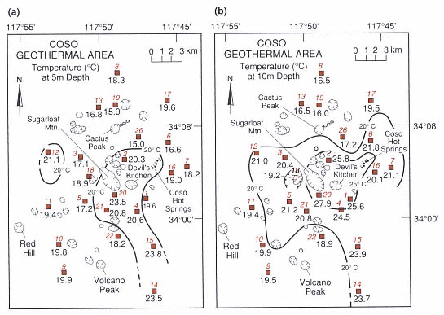
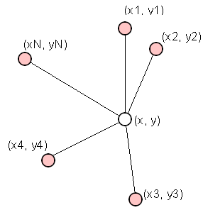
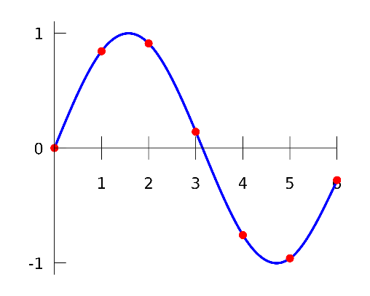
İnterpolasyon Nedir ?
Herhangi bir katmandaki bilinmeyen noktaların öznitelik değerlerinin, bilinen noktaların öznitelik değerleri kullanılarak bulunması işlemidir.
Daha da basit bir ifadeyle bilinen değerler yardımı ile bilinen değerler arasındaki bilinmeyen bir değeri bulma işlemidir.
Öznitelik değeri;
Yükseklik, kalorifik değer, kirlilik, % nem, % kül, %Pb, Au(ppm), kalınlık, cevher tavan ve taban yükseklikleri vb. değerlerdir.

Slide 7
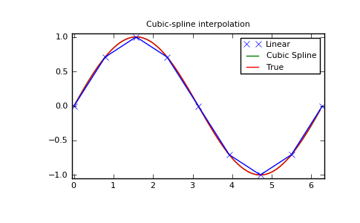
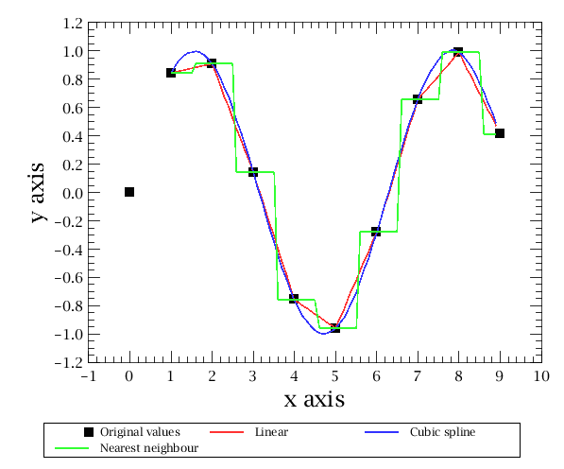
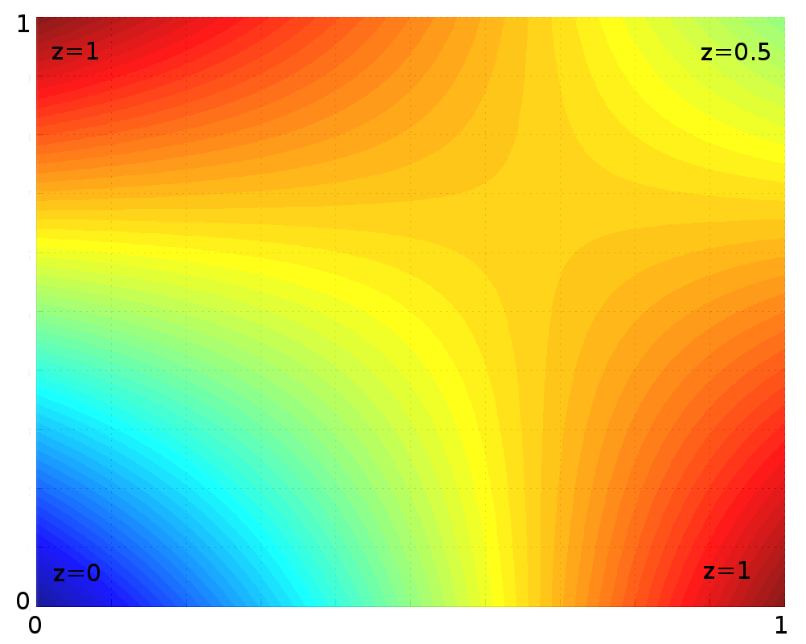
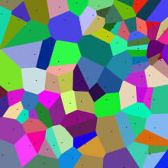
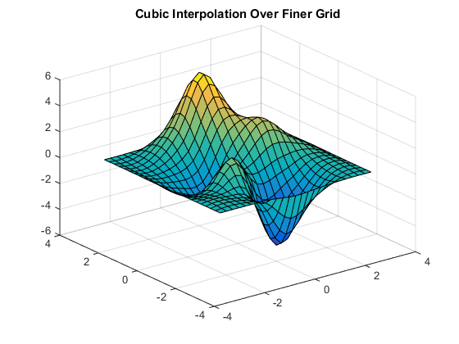
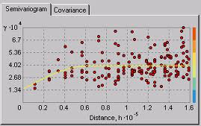
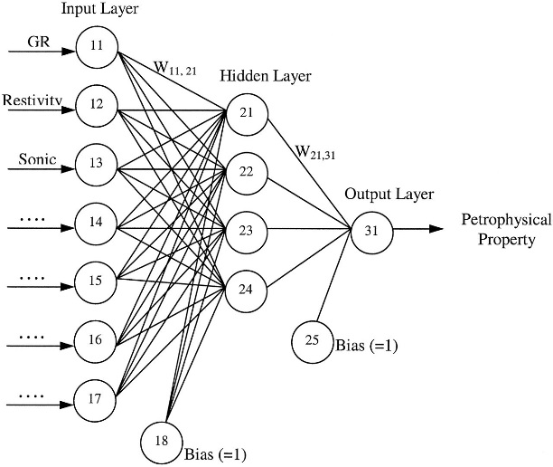
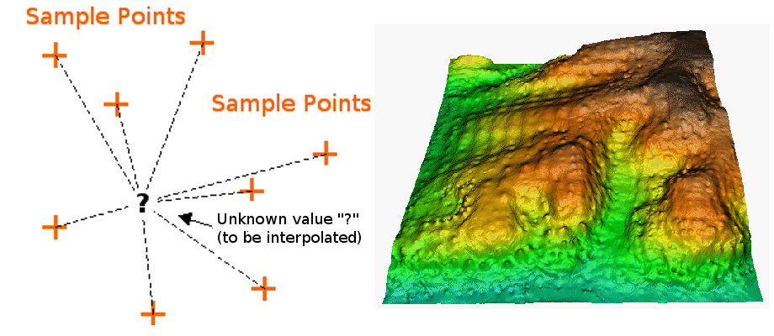
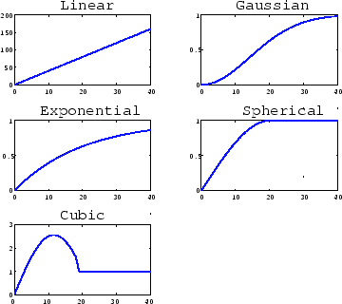
İnterpolasyon Yaklaşımları
Polinom İnterpolasyonu
En Yakın Komşu Yöntemi
Bilineer interpolasyon
Bikübik interpolasyon
Ters mesafe ağırlıklı (IDW)
Jeoistatistiksel modeller
Yapay sinir ağları

Slide 8
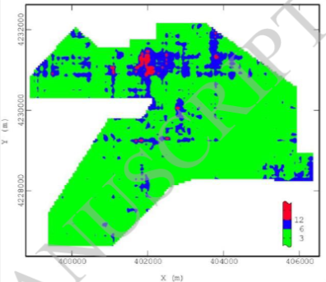
Örnek Çalışma (Ersoy and Yunsel, 2019)
Cu (ppm)
Fe (%)

Slide 9
Örnek Çalışma (Nazarpour, 2018)

Slide 10

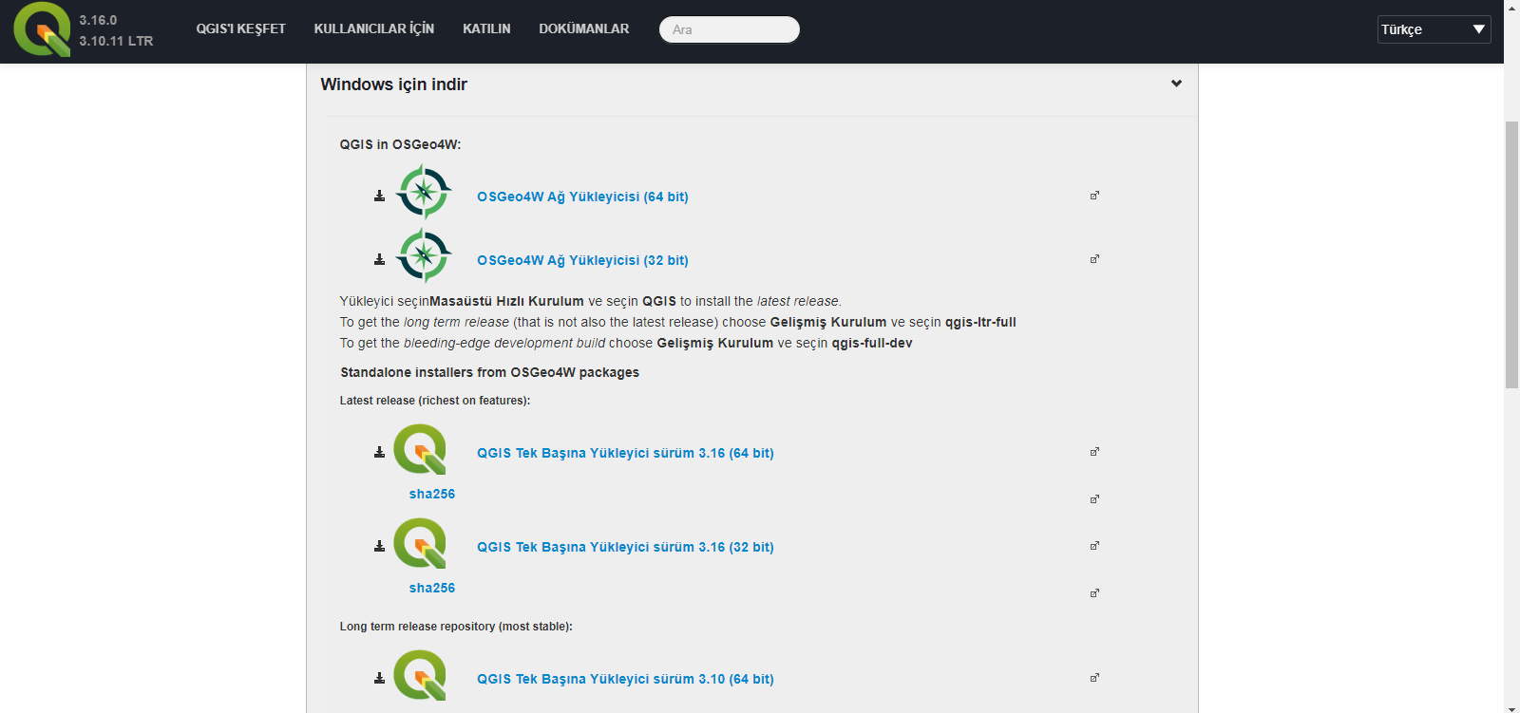
https://qgis.org/tr/site/forusers/download.html

Slide 11
